Slide 1


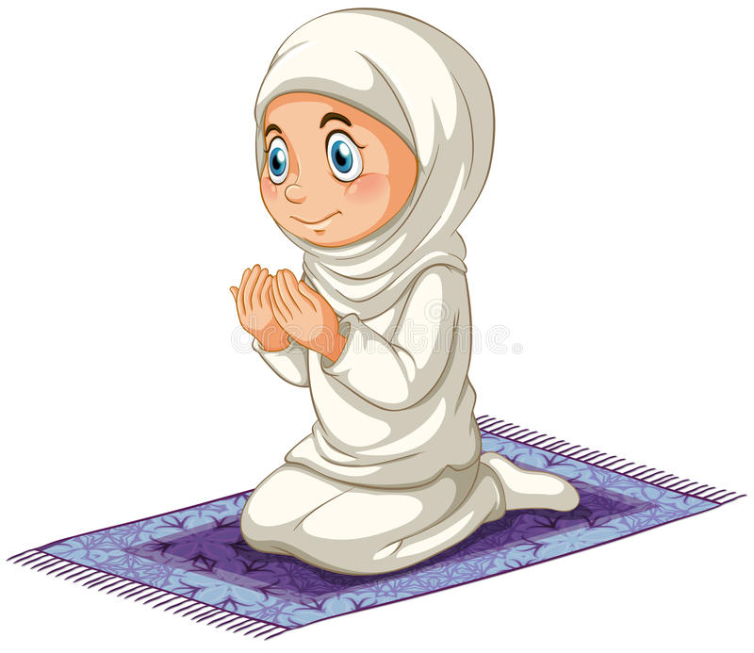
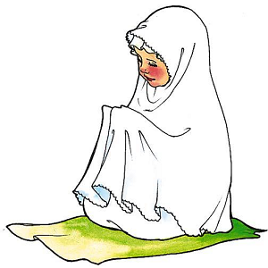


الفصل 4 الاعداد حتى 10
ص 66
وقت الصلاة
الصلاة أهم
معلمتكم معكم, انتظروني قاعدة أصلي

Slide 2




Loading…
أبطال مادة الرياضيات
تبدأ حصتنا بعد لحظات..

Slide 3













المادة
الرياضيات
توكلنا على الله
ص 66+ 69
الاحد
25-3-1443هـ

Slide 4















شكر خاص للاستاذة الفاضلة
zaina_almarzooqi
ماهو شعورك اليوم

Slide 5






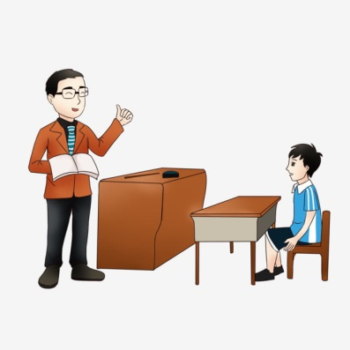






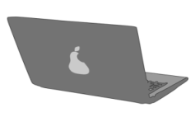


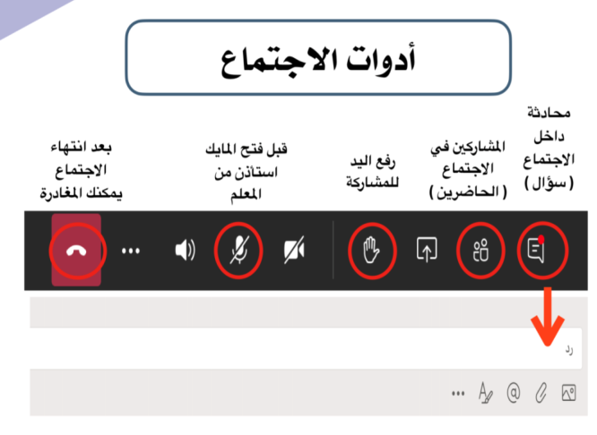





أغلق الصوت
قوانين فصلنا الافتراضي
أَبْتَعِد عَنْ الضّجيج
استمع إلى إجابات
أصدقائي ولا أقاطعهم
انتظر
دورك للمشاركة
أَسْتَمِع بِتِرْكيز
إغلاق المايك وعدم فتحة إلا بسماع أسمي
أًدَوِّن مُلاحَظاتي

Slide 6





متعلمينا الأعزاء …
من استعد استمد وزاد نوراً وعلما ,
استعد , جهز ادواتك ....ا
جلس في مكان مريح ومرتب
الرجاء التركيز والاستماع جيداً للشرح
والحل أول بأول
الفصل الرابع : الاعداد حتى 10
سنتعلم في هذا الفصل
2
3
4
1
4
ترتيب الاعداد من صفر الى 10 باستعمال الرسوم التوضيحية, أستعمل العدد الترتيبي لوصف موقع الشيء
أرسم صورة في حل المسألة
افهم , أُخطط ،
اُحل , أتأكد
أُعد الاعداد 6 ,7, 8 , 9 ,10 وأسميها وأميزها باستعمال أشياء ملموسة ورسوم توضيحية
أقارن الاعداد حتى 10 بالتقابل والعد لمقارنة مجموعتين بإستعمال أكثر من ,أقل من, يساوي
أقرأُ الاعداد 6 , 7, 8, 9, 10 وأكتبها

Slide 7




فكرة الدرس
الاحد
25-3-1443هـ
أعُد الاعداد 6 , 7, 8 وأسميها و أميزها باستعمال أشياء ملموسة ورسوم توضيحية
المفردات
ستة , سبعة , ثمانية

Slide 8


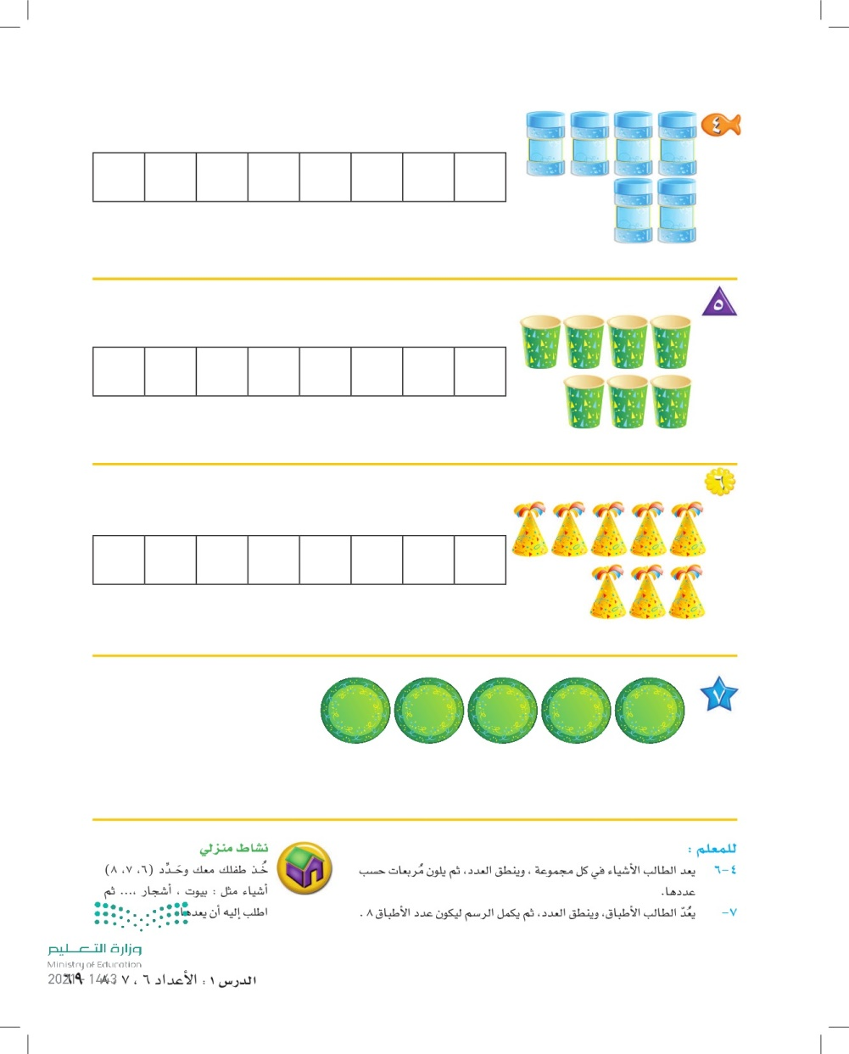
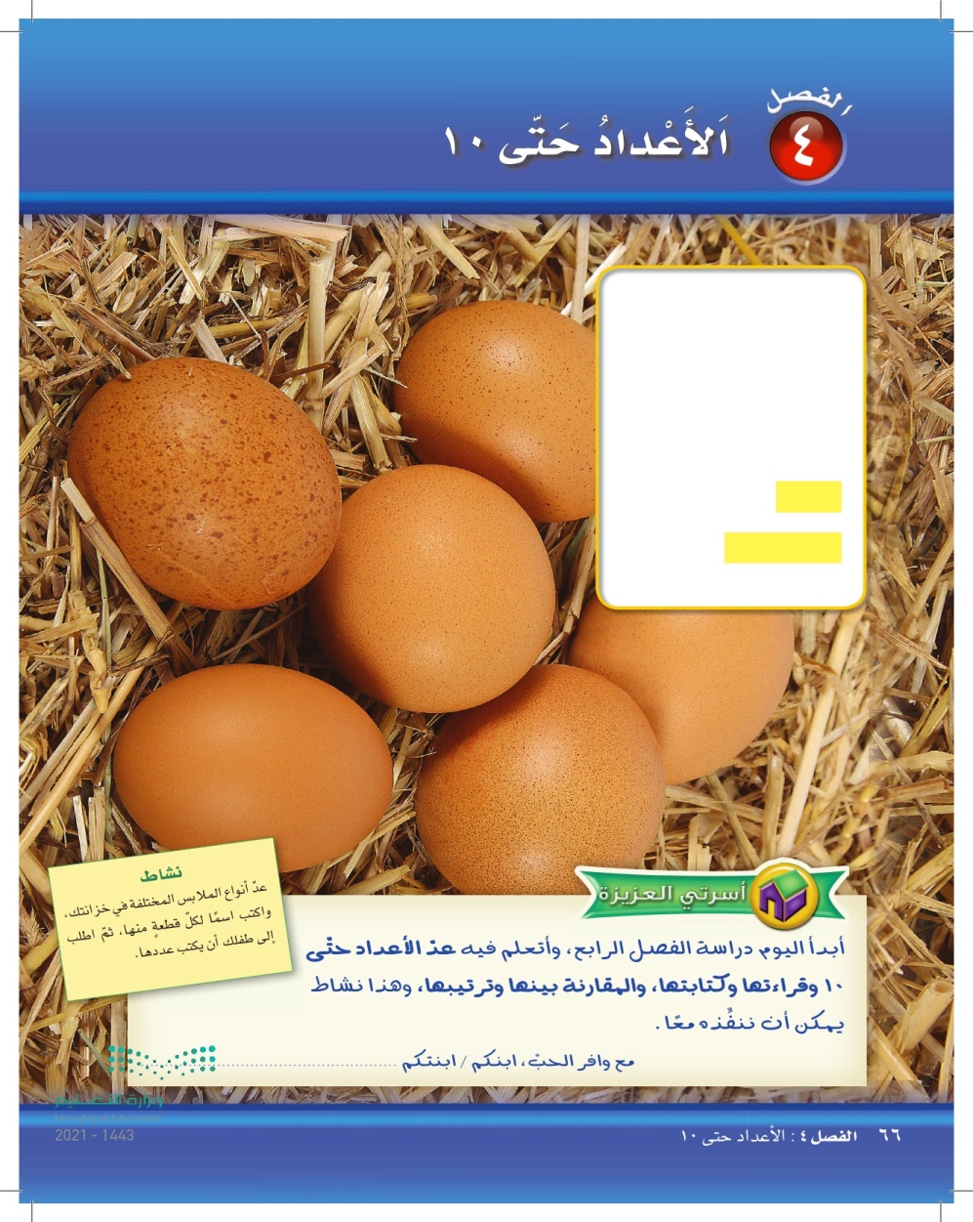
صفحة
66 الى 69
25 - 3
الاحد
25-3-1443هـ

Slide 9


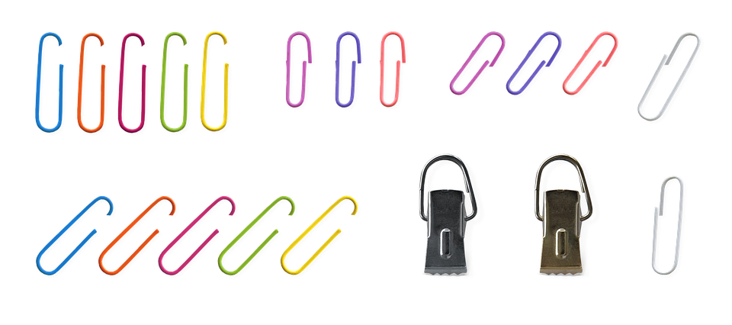
تسجيل الحضور
المادة
الرياضيات
ص 66+96
الاحد
25-3-1443هـ

Slide 10


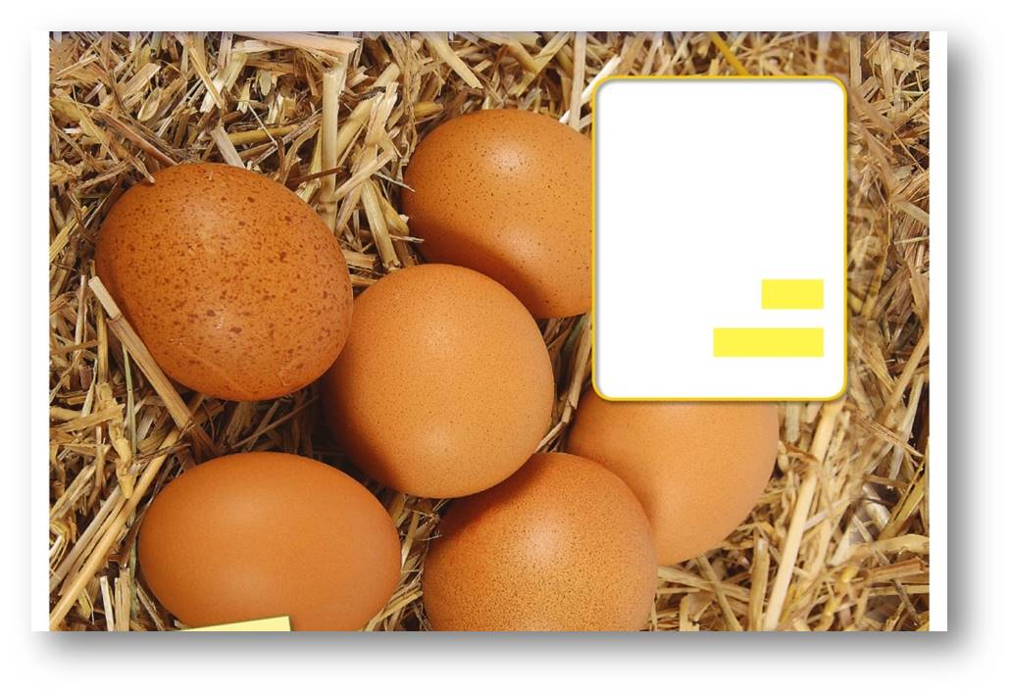
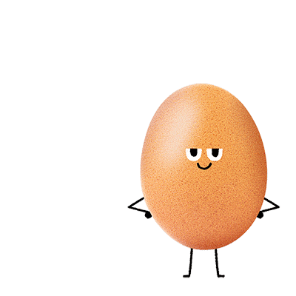
ص 66
الفصل الرابع : الاعداد حتى 10
التهيئة
25-3-1443هـ
كم بيضة أرها في الصورة؟
أرى 6 بيضات
هل يمكن ان تعد الأرقام من صفر الى 6 بالترتيب ؟
0 , 1 , 2 , 3, 4 , 5 ,6
ما الرقم الجديد في درسنا اليوم ؟
ستة 6
ما هو الرقم الذي يكون بعد الرقم 6 ؟
سبعة 7

Slide 11

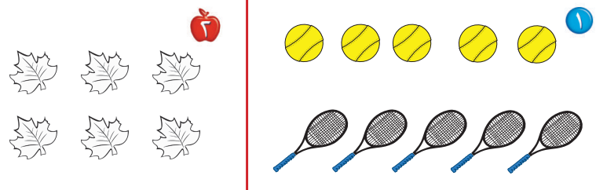
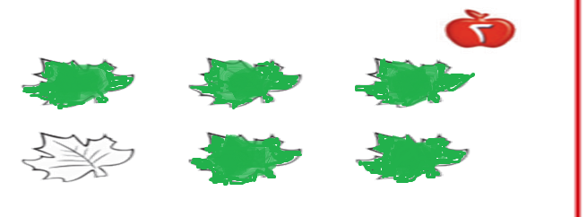
التهيئة
لون 5 ورقات بالأخضر
صل بخطوط بين الأشياء المتقابلة

Slide 12



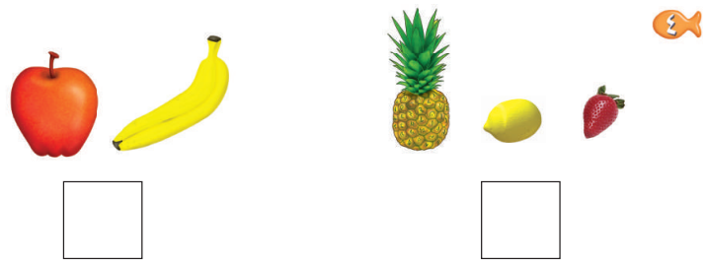
التهيئة
حوط المجموعة التي تحوي 4 ورادات
عُد الأشياء في كل مجموعة وأكتب عددها , ثم حوط المجموعة الاكثر
2
3

Slide 13

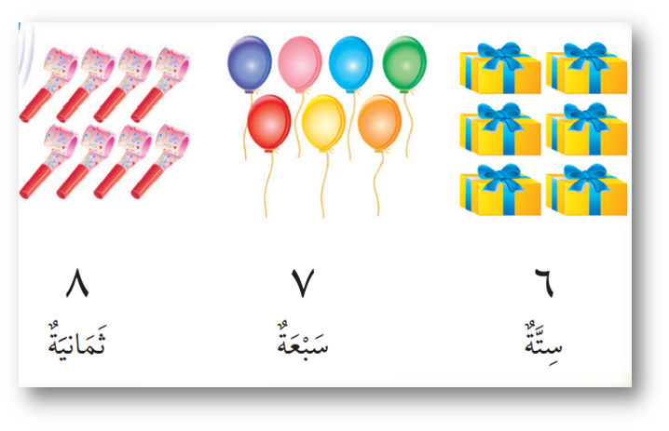
ص 68
4 - 1 الاعداد 6, 7, 8
25-3-1443هـ
عُد علب الهدايا في الصورة؟
ستة
كم بالوناً ترى في الصورة؟
سبعة
كم لعبة مزمار ترى في الصورة؟
ثمانية

Slide 14

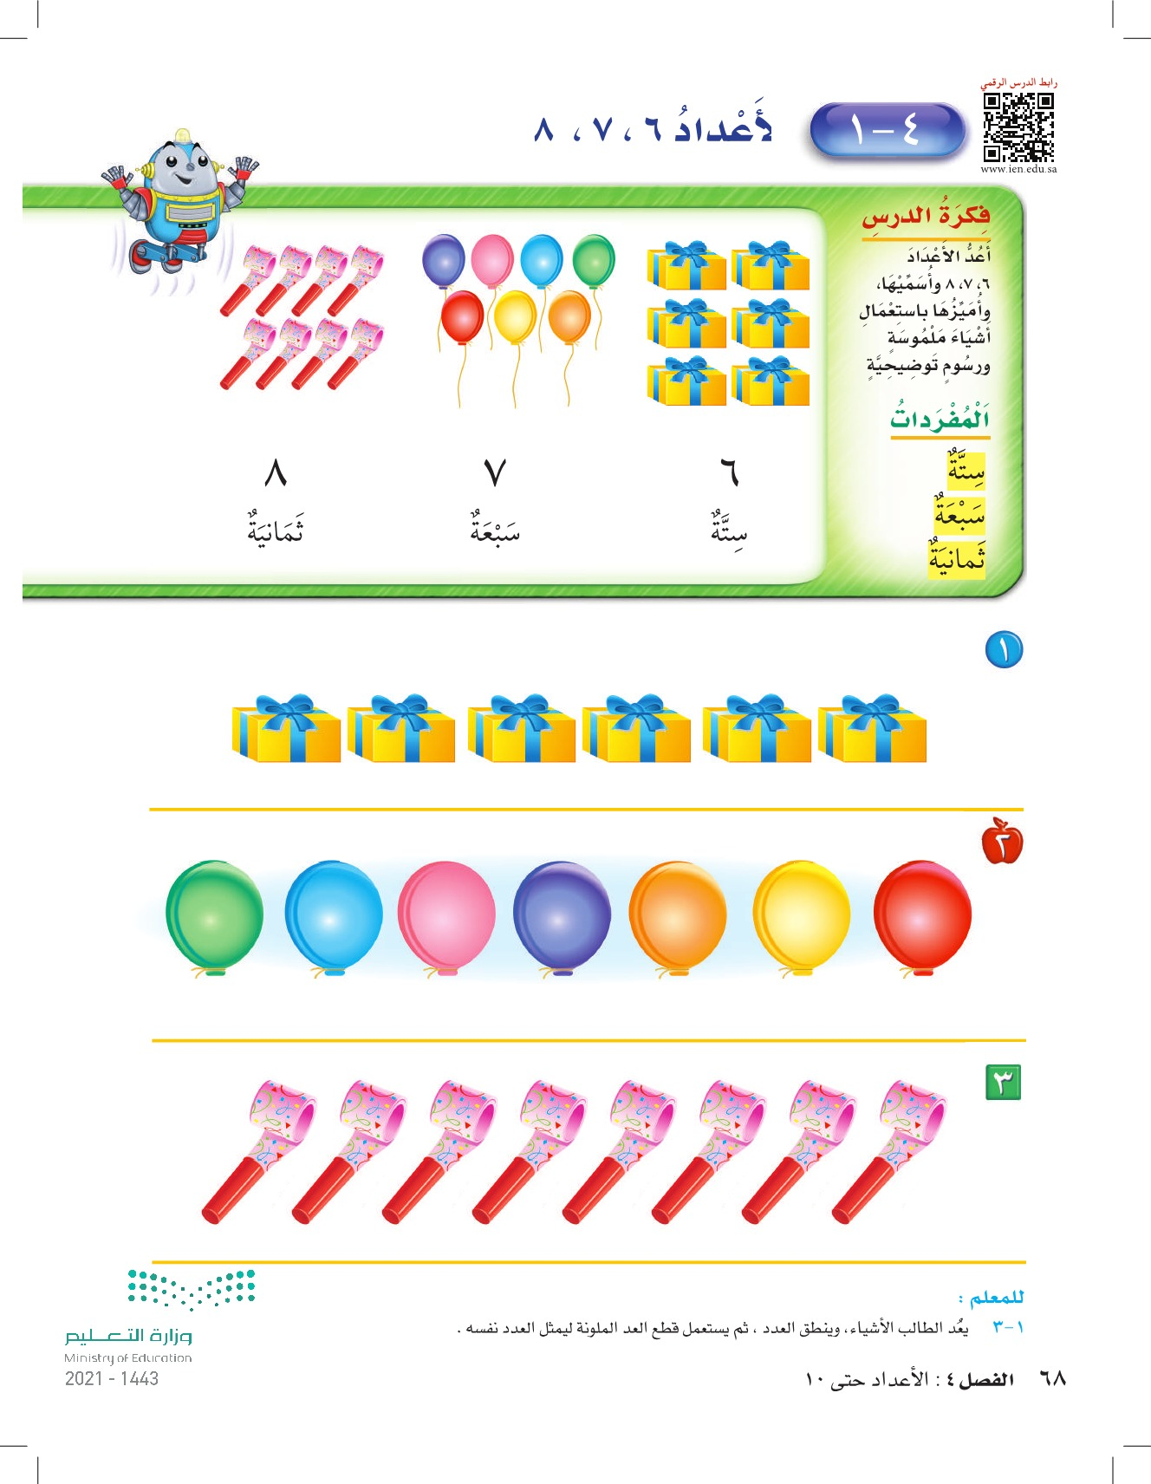


ص 68
4 - 1 الاعداد 6, 7, 8
25-3-1443هـ
عُد الأشياء وانطق العدد ثم إستعمل قطع العد الملونة لتمثيل العدد

Slide 15

ص 68
4 - 1 الاعداد 6, 7, 8
25-3-1443هـ
عُد الأشياء في كل مجموعة ثم انطق العدد ثم لون المربعات حسب عددها

Slide 16
ص 68
4 - 1 الاعداد 6, 7, 8
25-3-1443هـ
عُد الأشياء في المجموعة ثم انطق العدد ثم لون المربعات حسب عددها
عُد الاطباق ثم انطق العدد ثم اكمل الرسم ليكون عدد الاطباق 8

Slide 17






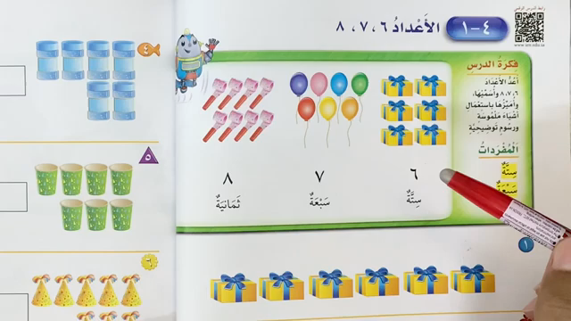





4- 1 الاعداد 6 , 7 , 8
فديو الدرس
شكر خاص للأستاذ الفاضل
@Hassan_Alqarnee
https://www.youtube.com/playlist?list=PLyoodbH_5mVIlRVJAJof8blvnTy0aF9Rr

Slide 18
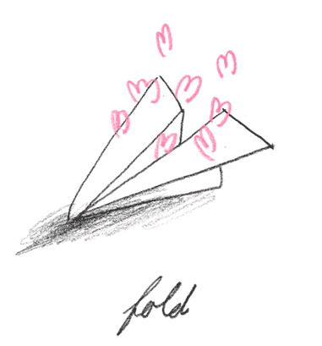



تحدث مع عائلتك
ماذا تعلمنا في درس اليوم ؟
هل اعجبك درس اليوم ؟

Slide 19
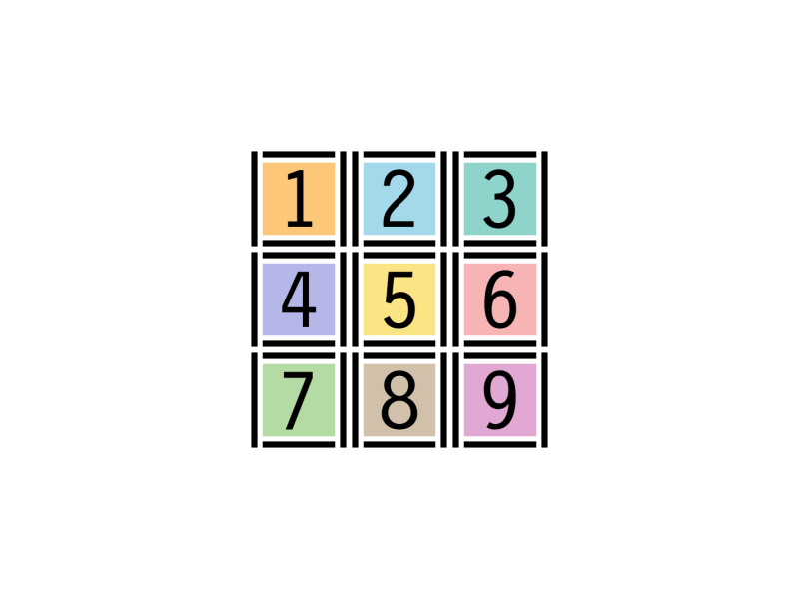


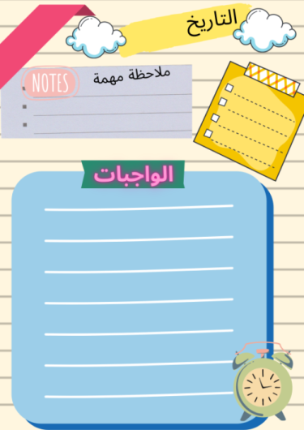



الواجب
حل الواجب في منصة

Slide 20





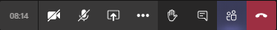
نستمتع باقي اليوم
ندعو الله دائماً
... صفي العجيب انتم رائعون...
إلى الْلِقاء أَتَمنى لَكم يَوْمَاً ممتع…..
انتهت حصتنا بالتوفيق والتيسير
ننجز العمل بإتقان
دمتم بحفظ
الرحمن ورعايته
Jcliiio
لا تنسـوا الضغط على علامة السماعة الحمراء للخروج

Slide 21




04
Type in details the performance of this option. You need to enter your data
Type in details the performance of this option. You need to enter your data
03
02
Type in details the performance of this option. You need to enter your data
Type in details the performance of this option. You need to enter your data
01

